Slide 1
Presentation des diagrammes d’Etats de transition

Slide 2
I. Definition
Le diagramme d’état-transition est un outil de modélisation qui permet de représenter le cycle de vie des instances d’une classe. Il décrit les différents états possibles d’un objet et les transitions entre ces états, déclenchées par des événements externes ou internes. Ce diagramme est particulièrement utile pour comprendre comment un objet réagit aux interactions et évolue au fil du temps.

Slide 3
1. Diagramme d'états-transitions de la classe Tailleur
Le cycle de vie d'un compte tailleur est essentiel pour garantir la qualité et la fiabilité des services proposés sur la plateforme FITMOD. Un tailleur passe par plusieurs états, depuis sa première inscription jusqu'à la gestion de son activité quotidienne, en passant par les validations administratives et les éventuelles suspensions.

Slide 4
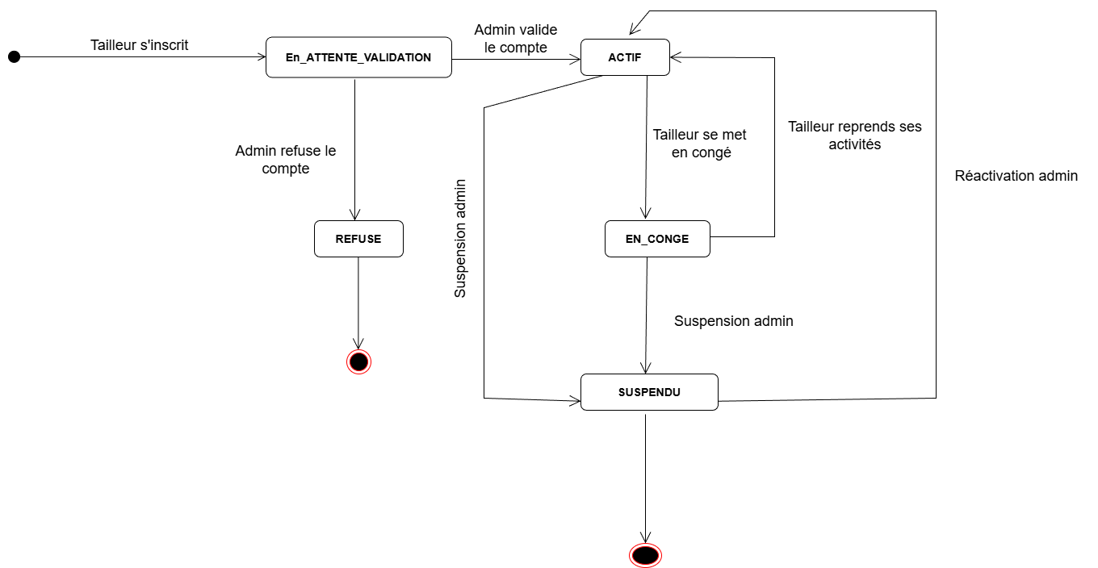

Slide 5
2. Diagramme d'états-transitions de la classe Commande
Le cycle de vie d'une commande est au cœur du système FITMOD. Une commande passe par plusieurs états, depuis sa création jusqu'à sa livraison ou son annulation.

Slide 6
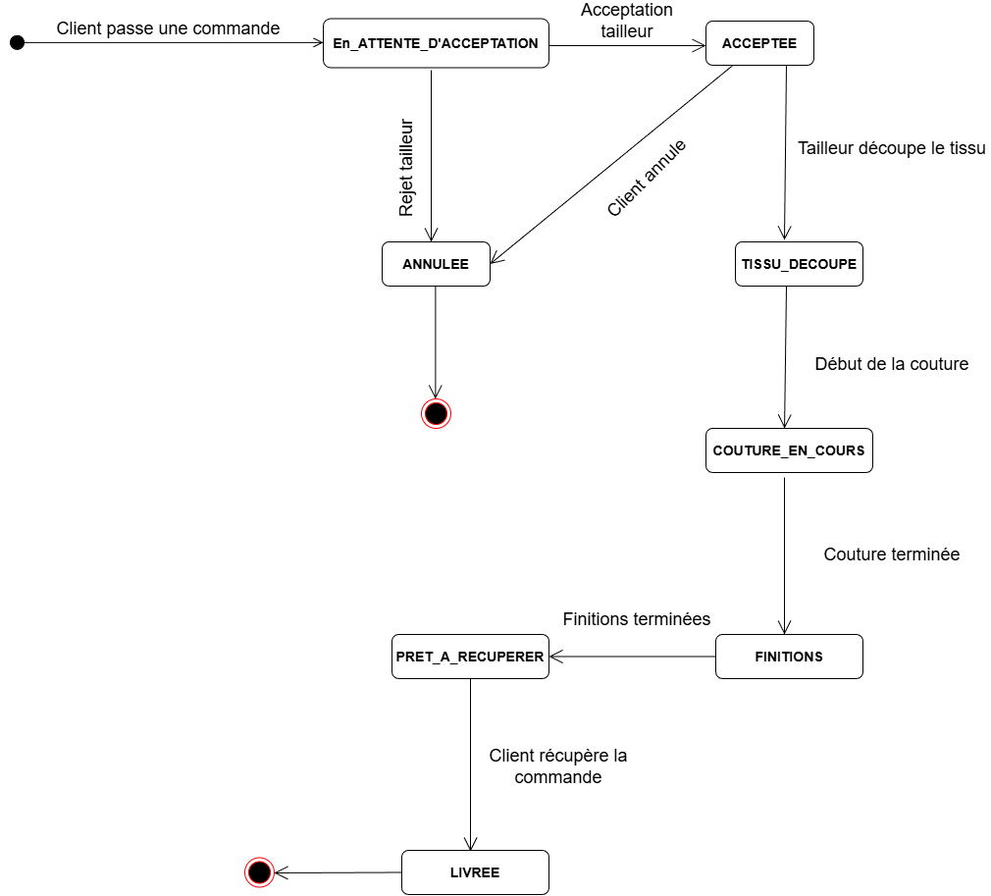

Slide 7
Merci pour votre attention

